Slide 1
CRONOLOGIA E GEOGRAFIA
NELLA VITA DI
SAN PAOLO

Slide 2
NASCITA DI PAOLO
Atti 7:
chiamato neanias, giovane.
Data di nascita non più tardi del
10 d. C.

Slide 3
PAOLO
nasce a Tarso, in Cilicia.
... Cittadino di una città che non è senza importanza ... Atti 21, 9
... Un ebreo, figlio di Ebrei ... e quanto alla legge, un fariseo ... Fil. 3, 6
... Ho vissuto da fariseo,
secondo la più rigida setta della nostra religione ... Atti 26,5
A Tarso, Marco Antonio fece accoglienza regale a Cleopatra.

Slide 4
PAOLO
studia a Gerusalemme.
... istruito ai piedi di Gamaliele ...
Atti 22, 3
Giudeo, di lingua greca,
conosce l’aramaico
... Io sono giudeo, nato a Tarso di Cilicia, ma allevato in questa città ... Atti 22, 3

Slide 5
PAOLO
ED IL MARTIRIO
DI SANTO STEFANO
Atti 7, 1-60, 22, 20
.. un giovane chiamato Saulo ...
Atti 8, 1-2
Nel 36 d. C.

Slide 6
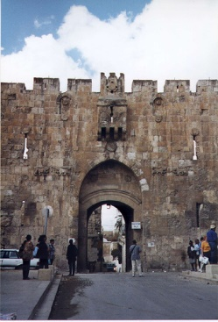
Porta S. Stefano

Slide 7
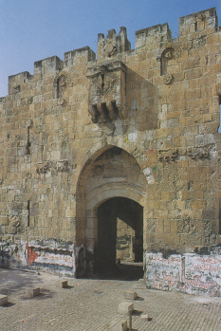
Gerusalemme, Porta dei Leoni, dai Cristiani ribattezata Porta Santo Stefano

Slide 8
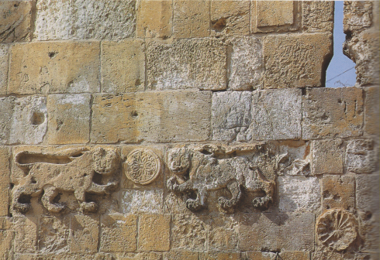
Rilievi da cui prende il nome Porta dei Leoni

Slide 9
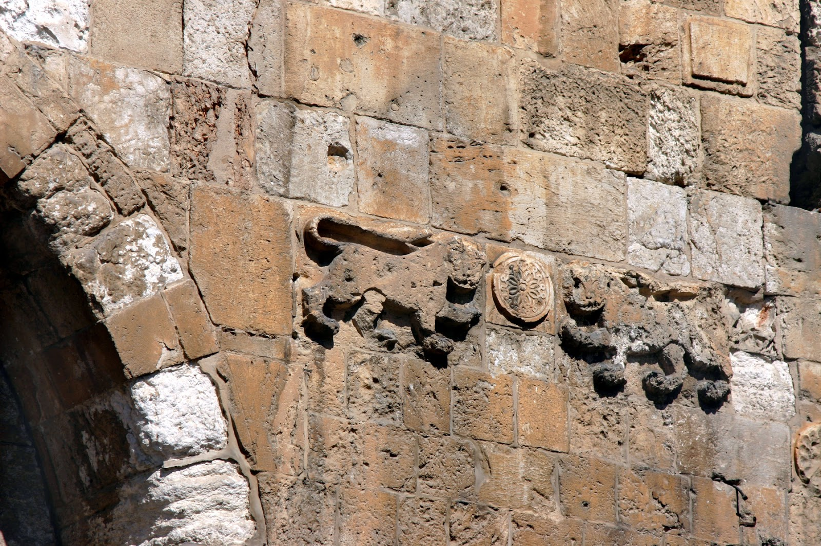

Slide 10
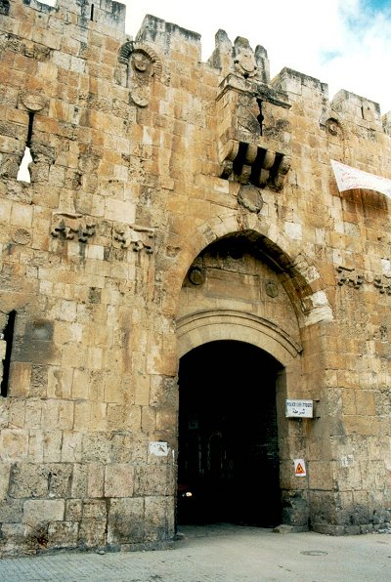

Slide 11
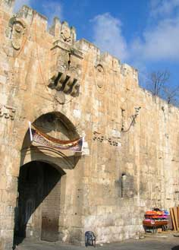

Slide 12
